Slide 1
Широколистни гори
Група 4
Изготвили:Мила.Б,Симона,Вики.в,вики.б,димитър

Slide 2
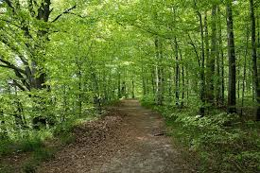
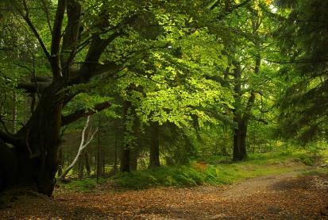
Характеристики
Широколистните гори са разположени в умерените климатични пояси на северното и южното полукълбо. Те са разположени между 30° и 40°с. ш. и 30° и 45° ю.ш.Характерната почва са кафявите горски почви.Широколистните гори се делят на тъмни и светли.Тъмни са буковите гори.Светли са дъбовите гори.

Slide 3
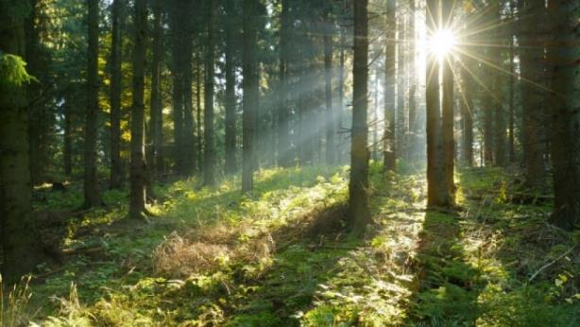
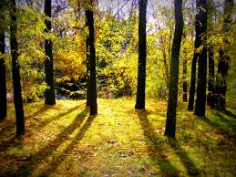
Климат
Климатът в този биом се отличава с мека, влажна зима и горещо, сухо лято. По крайбрежието на Източна Азия под влияние на мусон, лятото е влажно. Поради голямото разнообразие на условията за живот в него се различават две главни разновидности

Slide 4
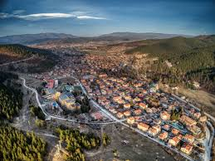
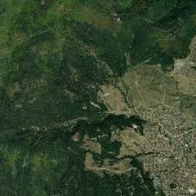
Велинград
Велинград е град в Южна България, област Пазарджик и е втори по големина в областта след областния град Пазарджик с население 24 518 души по настоящ адрес (15 март 2016).[1] Градът е административен център на община Велинград. Образуван е през 1948 г. от сливането на селата Лъджене, Каменица и Чепино. Наречен е на името на партизанката Вела Пеева.

Slide 5
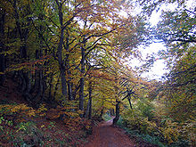
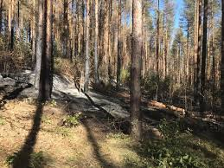
Животински свят
Животинският свят е богат. Тук обитават опасния амурски тигър, петнистият елен, дивата котка, в планините на Китай-пандата, а от птиците-фазан, птица мандарин, японски жерав, синигер и др.
Широколистните гори са по-силно засегнати от дейността на хората. Голяма част от тях в Европа и в Северна Америка отдавна са изсечени, за да се осигурят земи за обработване и пасища, за изграждане на селища и пътища.

Slide 6
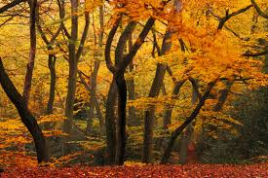
Благодаря за вниманието!

